Slide 1
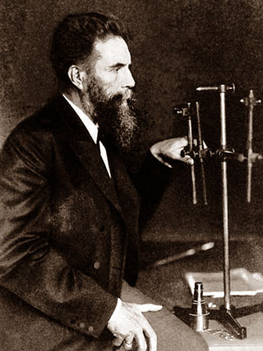
Всемирная история
9
класс
Тема:
Развитие точных и естественных наук

Slide 2
ПЛАН
1) Развитие естественных наук
2) Математика, химия, физика и биология
3) Микробиология
4) Медицина

Slide 3
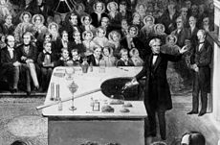
Развитие естественных наук
Конец XIX – начало XX веков – один из самых важных этапов в развитии современного естествознания
Это период революционных открытий в разных сферах наук о природе, период, когда подрывались старые понятия о вселенной
Развитие естествознания в это время связано с усилением экономической конкуренции между некоторыми странами и их стремлением освоить новые территории мира в экономическом отношении

Slide 4
Изменения в науках
Точные и естественные науки развивались в этот период благодаря широкомасштабным опытам, и это обогатило мир новыми грандиозными научными открытиями
Наука ещё более специализировалась, появились новые отрасли науки. Некоторые науки были объединены. Так, на стыке физики и химии появилась физическая химия

Slide 5
Техническая наука
Открытия этого периода прокладывали дорогу к научно-технической революции второй половины XX века. Появилась новая отрасль знаний – техническая наука. Эта наука занималась в основном проблемами совершенствования производства на основе научных успехов прошедшего периода.
Развитие наук выдвинуло идею о безграничности вселенной и привело к концепции относительности наших знаний о ней.

Slide 6
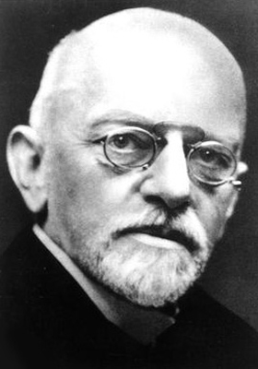
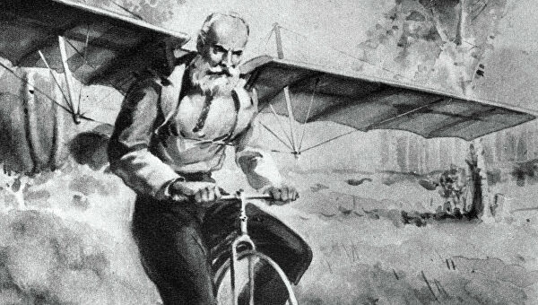
Математика, аэродинамика
Великие открытия в области математики связаны с именами русского учёного Н.Л.Лобачевского, итальянского учёного Й.Белтрами, австрийского математика Д.Гилберта
Д.Гилберт
Русский учёный Н.Е.Жуковский в 1904 году сделал открытие, которое стало основой развития современной аэродинамики: он обосновал формулу определения подъёмной силы крыла

Slide 7
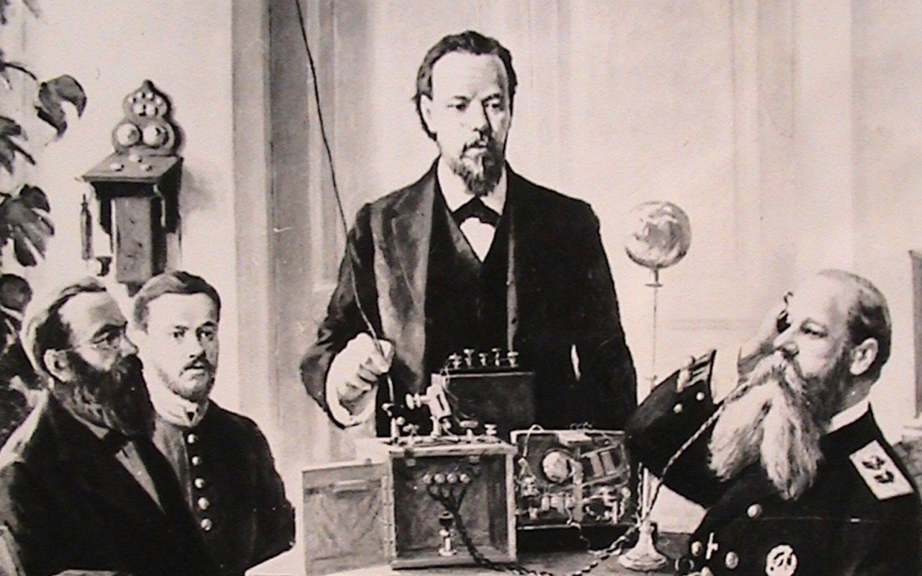
Электромагнитные волны
Исследования русского учёного А.С.Попова дали возможность широкого использования электромагнитных волн для беспроводной связи
В результате научных работ Р.Н.Лебедева была дополнена шкала электромагнитных волн
Пространство между обычными радиоволнами и инфракрасными лучами. Лебедев доказал электромагнитную теорию света

Slide 8
Катодные лучи
В 1870 году английский учёный У.Куркс открыл катодные лучи в разрежённом воздухе
В 1897 г. английский учёный Ж.Томсон выяснил, что катодные лучи – это поток электронов, излучаемый катодом вакуумной трубки

Slide 9
Открытие В.Гальване
В 1888 году В.Гальване доказал, что отрицательно заряжённая металлическая пластинка при освещении лучами дуговой лампы теряет свой заряд

Slide 10
Открытие Д.И.Менделеева
Основу изучения сложного строения атома заложил русский учёный Д.И.Менделеев.
Он ещё в 1869 году открыл существование связи между величинами относительных атомных масс всех химических элементов, которую назвали в его честь таблицей Менделеева

Slide 11
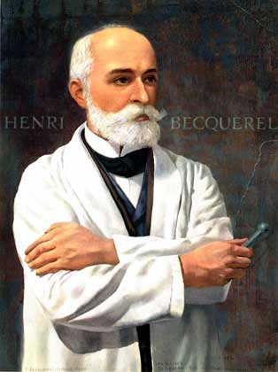
Радиоактивность
Изучение внутренней структуры атома было связано с изучением радиации. Французский физик А.Беккерель, изучая это явление, открыл, что атомы урана испускали луч, проходящий через близлежащие предметы.

Slide 12
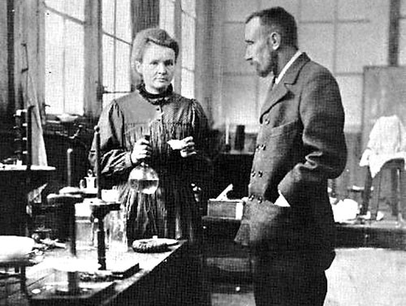
М.Склодовская-Кюри
Следующий шаг был сделан в Париже М.Склодовской-Кюри. В процессе проведения опытов она пришла к выводу, что самоизлучение присуще не только атомам урана. Это свойство определённых атомов она назвала радиоактивностью. Она вместе с супругом – знаменитым французским физиком П.Кюри – смогла доказать, что некоторые радиоактивные элементы излучают интенсивнее, чем уран

Slide 13
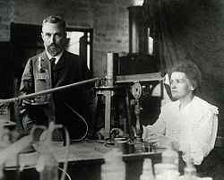
Открытия Кюри
Супруги Кюри смогли выделить два таких элемента
Полоний
В честь родины М.Склодовской-Кюри - Польши
Радий
От латинского radius - луч

Slide 14
Открытие электрона
Учёные всё больше убеждались, что атом – не самая мелкая частица вещества
В н.XX века был открыт электрон – первая микрочастица
Спустя некоторое время выяснилось, что при расщеплении радиоактивных элементов
Выделяются именно эти электроны

Slide 15
Атомы и электроны
Датский физик Н.Бор внёс поправку, т.е.в его модели электроны перепрыгивали с одной орбиты на другую и выделяли энергическую порцию (квант)
Английский физик Э.Резерфорд доказал, что все атомы имеют тяжёлые ядра
Он изготовил планетарную модель атома, в которой модели-электроны («планеты») вращались вокруг ядра («Солнца»)
Это было кардинальное отличие от классической ньютоновской физики

Slide 16
Пространство и время
Менялись научные представления о взаимосвязи пространства и времени
В 1905 году немецкий учёный А.Эйнштейн заявил об основных тезисах теории относительности. Он доказал, что понятия пространство, время и тяготение – относительные, специфика вселенной и времени зависят от движения материальных объектов
При приближении скорости тела к скорости света течение времени замедляется, продольные размеры тел ( в направлении движения) сокращаются

Slide 17
Г.Мендель
В биологии также начались коренные изменения
Открытие Г.Менделем некоторых законов наследственности заложило основу для развития новой науки - генетики
В этот период была создана наука о высшей нервной деятельности

Slide 18
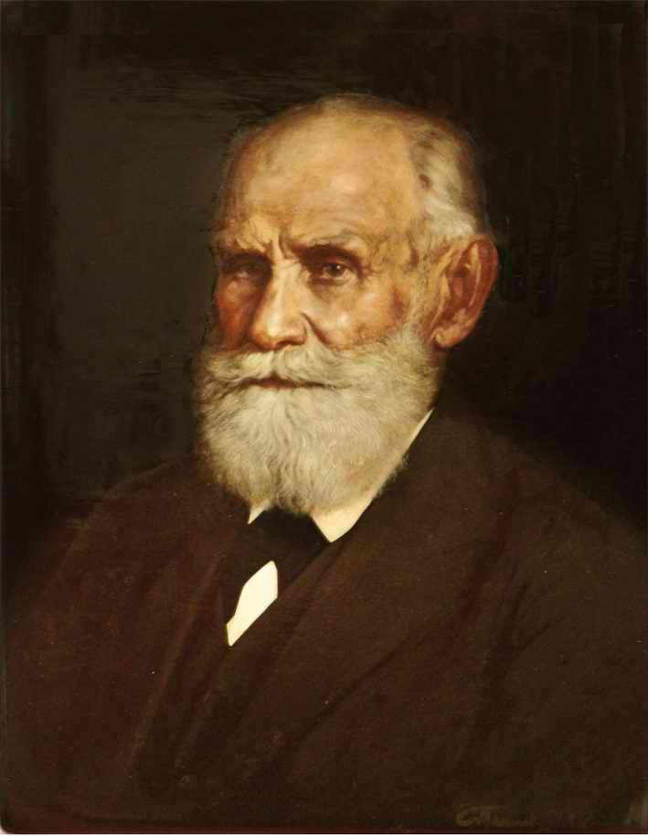
Открытие И.П.Павлова
Русский физиолог И.П.Павлов доказал, что в основе психической деятельности человека лежат материальные физиологические процессы, происходящие в коре головного мозга.
Следовательно, процесс мышления – это свойство, присущее высокоразвитой материи.

Slide 19
Органический синтез
Большие успехи были сделаны в области органического синтеза.
В 1900 г. знаменитый учёный В.Гриньяр разработал способ получения смешанных магнийорганических соединений и показал широкие возможности их использования в органическом синтезе.
Открытие реакции диазотирования П.Грисса позволило создать новый большой класс красок, названных азокрасителями

Slide 20
Химическая термодинамика
Метод синтезирования красок стал использоваться в производстве лекарств.
С внедрением термодинамики в изучение химических процессов появилась химическая термодинамика.
В 1887 году С.Аррениус создал теорию электролитической диссоциации.
В 1881 году М.Г.Кучеров открыл реакцию гидратации.

Slide 21
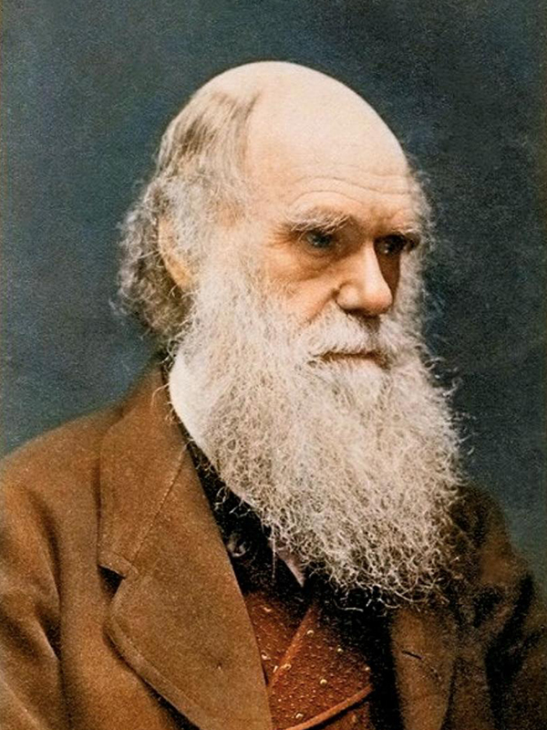
Открытие Ч.Дарвина
Открытие немецким учёным Т.Шваном клеточного строения всех живых организмов послужило упрочению научной основы естествознания.
Чарльз Дарвин, великий английский натуралист (1809 – 1882), своим трудом «Происхождение видов путём естественного отбора» совершил переворот в науке.
Чарльз Дарвин

Slide 22
Последняя четверть XIX века может быть названа периодом установления и распространения дарвинизма
Учение Дарвина в корне изменило направление исследований в области биологии
На основе обобщения огромного ботанического и зоологического материала, собранного в течение 5-летних путешествий
Ч.Дарвин пришёл к заключению, что вся живая природа, включая человека, является результатом процесса эволюции

Slide 23
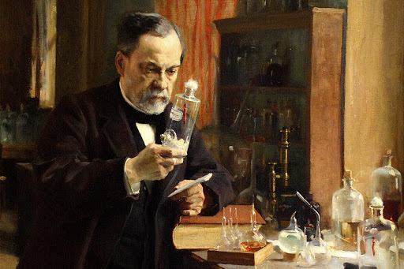
Микробиология
Революционные изменения в микробиологии связаны с именем французского микробиолога и химика, основателя современной микробиологии и иммунологии Луи Пастера (1822 – 1895).
Изучив процесс брожения, он заложил научную основу производства вина, пива и других продуктов, доказав, что процесс прокисания продуктов является биологическим процессом, вызываемым микробами.

Slide 24
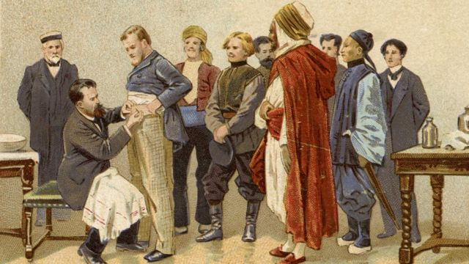
Исследования Пастера
Опыты Пастера имели большое значение в создании способов стерилизации и пастеризации различных продуктов.
Великий учёный разработал метод вакцинации людей, животных и птиц с целью предотвращения различных инфекционных болезней – сибирской язвы, чумы, бешенства и других.
Его исследования стали основополагающими в создании науки об иммунитете.

Slide 25
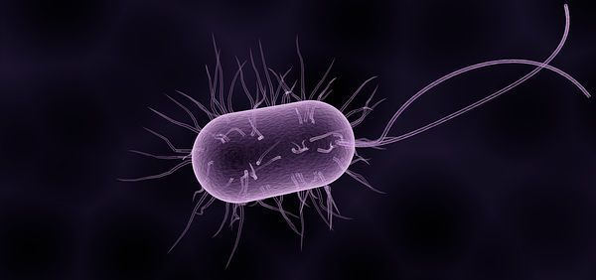
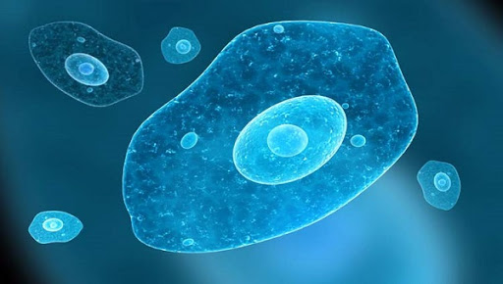
Открытия в медицине
В 1880 году немецкий учёный К.Эберт открыл возбудителя брюшного тифа, в 1884 году Ф.Леффлер культивировал дифтерийную палочку, вызывающую это заболевание
Немецкий учёный Р.Вирхов (1821 – 1902) заложил основы патологической анатомии.
В 1875 году русский учёный Ф.А.Лёш открыл возбудителя амёбной дизентерии

Slide 26
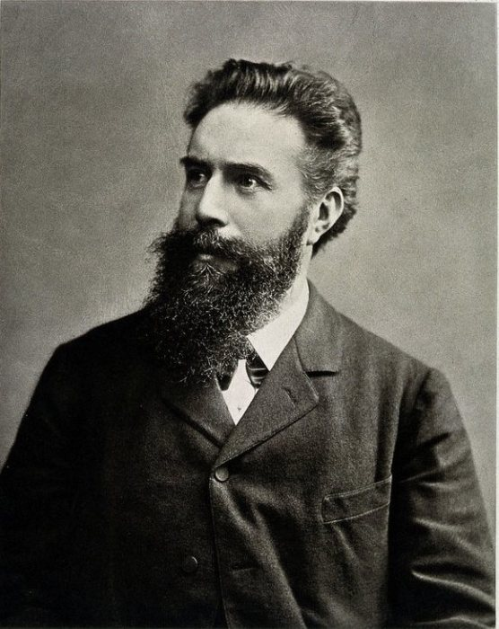
Открытие Рентгена
Открытия в области физики также способствовали развитию медицины.
Исходя из теории Максвелла об электромагнитных волнах, немецкий физик Вильгельм Конрад Рентген открыл невидимые лучи, проходящие через предметы.
Происхождение лучей было неизвестно учёному, и он назвал их «Х-лучами»
В.К.Рентген

Slide 27
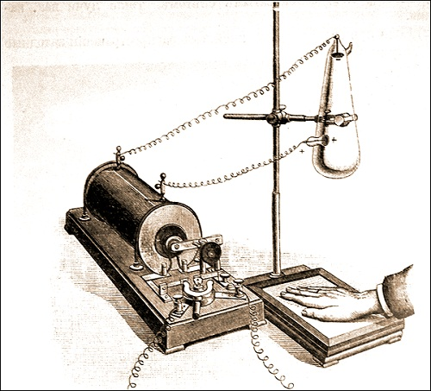
Аппарат Рентгена
На основе открытия «Х-лучей» был изобретён аппарат, который назвали в честь учёного.
Теперь врачи могли видеть внутренние повреждения, переломы костей.
За открытие рентгеновских лучей В.Рентгену первому среди физиков была вручена Нобелевская премия.

Slide 28
Химия
Промышленное производство мыла, использование его в больницах, особенно хирургами
Открытия в области химии также были рационально использованы в медицине
Уменьшило опасность проникновения инфекции во время операций

Slide 29
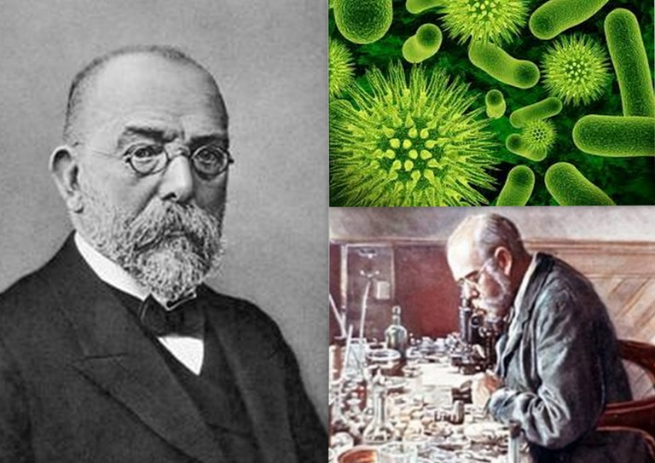
Открытие Коха
В борьбу с инфекционными заболеваниями большой вклад внёс Р.Кох (1843 – 1910), открывший в 1882 году бациллу, вызывающую туберкулёз.
Он разработал профилактические меры против эпидемии и создал лекарства.
Р.Кох

Slide 30
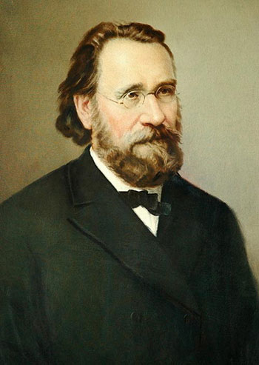
Теория И.Мечникова
Русский учёный, лауреат Нобелевской премии И.Мечников создал фагоцитарную теорию иммунитета, новое учение о защите организма от микробов.
Илья Ильич Мечников

Slide 31
ЗАДАНИЯ ДЛЯ САМОСТОЯТЕЛЬНОЙ РАБОТЫ
Прочитать параграф № 39
Выпишите термины в тетрадь
Выполните работу по методу «Историческая дробь»

Slide 32
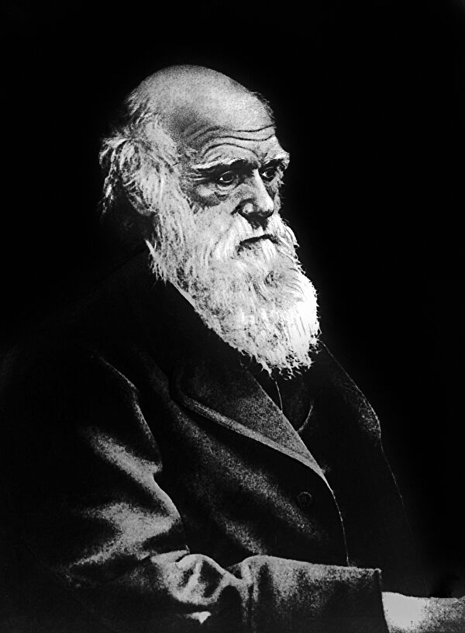
Историческая дробь
М.Склодовская-Кюри, П.Кюри
Физика
Атомы урана
Напишите в знаменателе подходящие слова для заданной темы в числителе исторической дроби

